Slide 1
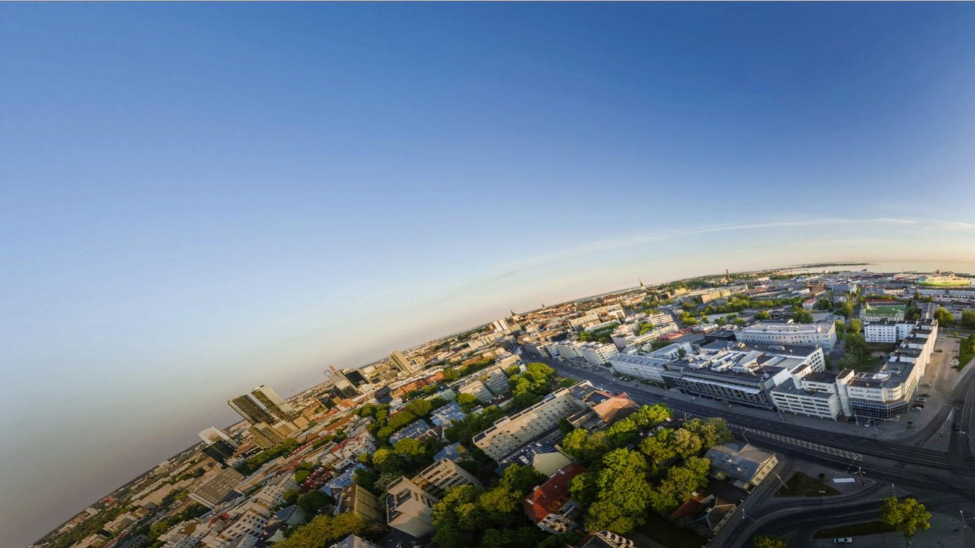
ERIVAJADUSEGA ÕPPIJATE ÜMARLAUD
Maarja Jõgioja
20.01 2023

Slide 2
Tagasivaade eelmise ümarlaua ettepanekutele
Erivajadusega õppija küsimustiku tulemused
2022. aasta tegevused
Järgmised sammud

Slide 3
Tagasivaade eelmise aasta ettepankutele
TLÜ erivajadusega üliõpilaste stipendiumi vajadusepõhiseks muutmine
Ligipääsetavuse probleemid linnakus
Õppejõudude teadlikkuse arendamine
Kohanduste kasutamine õppes
Üritusi erivajadusega õppijatele

Slide 4
2023. Aasta erivajadusega üiõpilaste küsimustiku tulemused
Kõik erivajaduse liigid ja puude astmed olid esindatud, kõige rohkem muu erivajaduse ja liikumistakistustega õppijad. Üle poole vastajatest oli keskmise puudega, kõige rohkem TÜHI ja ÜTI üksusest.
Enamik vastajatest täitsid semestris täiskoormuse nõude ja pigem tunnevad et elu ja kooli tasakaal on paigas ning õppetükid on stimulerivad. Samas toodi välja, et elukorraldus pigem ei soosi õppimisele pühendumist.
Tugevalt ei nõustuta, et piisab aine läbimisest ilma materjali omandmata ning pigem frustreerib kui ei saada A.
Raskuste ületamsel tuuakse välja sisemist motivatiooni, koormuse vähendamist, prioteetide seadmist, nõustaja ja õppejõuga rääkimist ning kursusekaaslasi/sõpru.

Slide 5
2023. Aasta erivajadusega üiõpilaste küsimustiku tulemused
Abivahenditest toodi välja kuuldeaparaati, arvutit, telefoni, invataksot, kaasavat tehnoloogiat, ravimeid, tugiisikut ja liikumise abivahendeid.
Kohandustena tuuakse välja lisaaja võimalust, Zoomis kohapeal ja kaugelt osalemist, tähtaegade pikendamist, ligipääsetavaid õppematerjale, sobiva istekoha valimist, esitluste jagamist, ruumide vahetust ja alternatiivset hindamisviise.
Tugevalt tuuakse välja, et TLÜ töötaja on näidanud õppija õppeedukuse vastu huvi.Õppijad kes enam kohandusi ei soovi toovad välja, et õppejõud on ained kaasavamaks muutnud.
Toe vajaduselt tuuakse välja õppimisel suuremat tuge ja ligipääsetavaid üritusi. Soovitakse õppejõudude pädevuste arendamist valdkonnas ja stipendiumi suurenemist.
Pigem ei soovita erivajadusega õppijatele suunatud üritusi.

Slide 6
2022. Aasta tegevused
TLÜ erivajadusega õppija stipendumi muutmise korra ettepanek on tehtud
ELU projekti raames korraldati erivajadusega õppijatele vestlusring ja töötuba
Koostöös Töötukassaga ja õppijatega toimub erivajadusega õppija toetamise koolitusseeria
ÕIS kohandusüsteemi areng
Vaadatakse üle riikliku erivajadusega üliõpilaste stipendiumi rahastamist
TLÜ erivajadusega õppija lehe uuendus
Erivajadusega õppijate ja vilistlaste tagasivaade õppimisele TLÜ-s
Läbipaistvam info linnaku ligipääsetavuse kohta kodulehel ja ASIOs

Slide 7
Järgmised sammud
Ligipääsetavus üritustel
Ülikooli töötajate teadlikkuse kasvamine
Kogemuskohvik
Elukoha ligipääsetavus
Kus teie veel arenguruumi näete?

Slide 8
Tänan kaasa mõtlemast!
maarja.jogioja@tlu.ee
www.tlu.ee/erivajadusega-oppija-noustamine

